Slide 1
牛顿的绝对时空观
牛顿对绝对空间和时间的定义：
绝对空间，就其本性而言，与外界任何事物无关，而永远是相似的和不可移动的‥‥
Absolut space, in its own nature, without relation to anything external, remains always similar and immovable‥
绝对、真实与数学的时间本身，由于它的本性而均匀流逝，与外界任何事物无关‥‥
Absolut, true and mathmatical time of itself and from it own nature, flows equally without relation to anything external‥

Slide 2
牛顿的绝对时空观
绝对时空观：在经典力学中，对于不同的参考系，时间的测量是绝对的，空间的测量也是绝对的，与参考系无关。这就是时间和空间的绝对性。
时间和空间的绝对性仅在研究低速运动的物体时才适用，对于高速运动的物体时空是相关的，且与物体的运动有关。

Slide 3
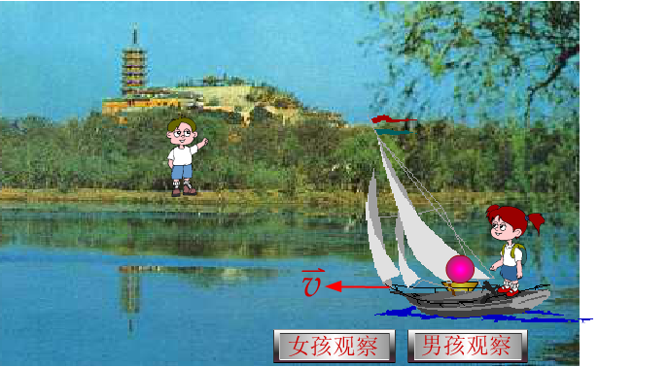
相对运动
物体运动的轨迹依赖于观察者所处的参考系
相对运动是指不同参考系中观察同一物体的运动。

Slide 4

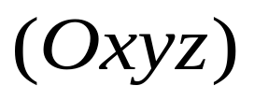
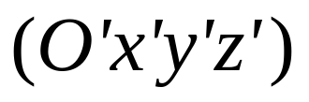










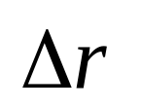

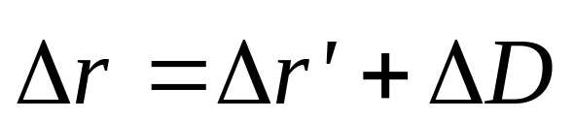


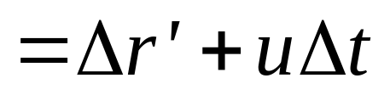

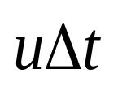


相对运动的位移关系
S系 基本参考系
S’系 运动参考系
*
讨论参考系 S′ 相对参考系 S 以速度 平动时的情形：
位移关系
P

Slide 5

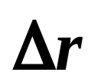

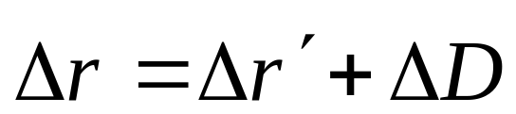


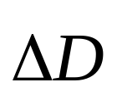

相对运动的位移关系
S系 基本参考系
S’系 运动参考系
讨论参考系 S′ 相对参考系 S 以速度 平动时的情形：
y
y′
y′
位移关系：
S′
S
S′
·
Q
.
●
x′
·
●
x′
P
x
O
点击进入动画
Notes:
M0118

Slide 6
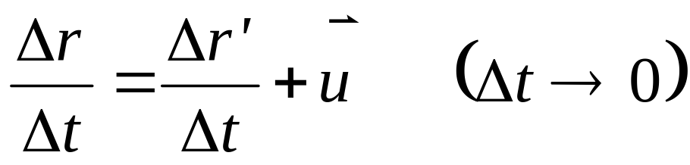
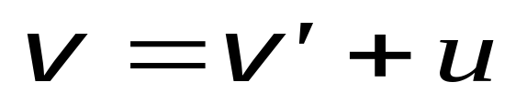

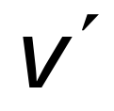

相对运动的速度关系
速度变换
*
伽利略速度变换
P
绝对速度
相对速度
牵连速度

Slide 7
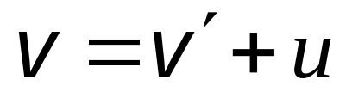
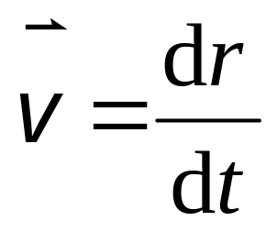

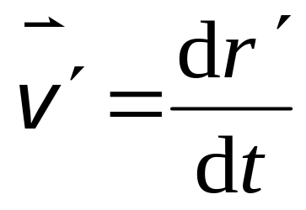
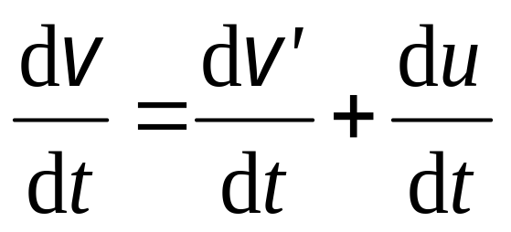
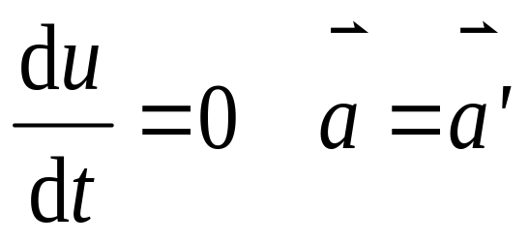
相对运动的速度关系
伽利略速度变换
绝对速度
绝对速度
牵连速度
相对速度
相对速度
牵连速度
加速度关系
若

Slide 8
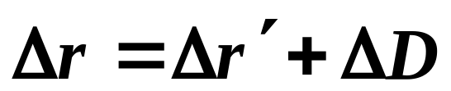
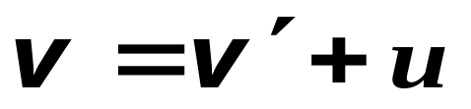
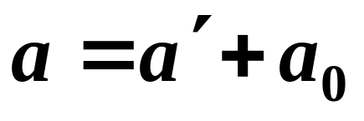
相对运动的说明
1.以上结论是在绝对时空观下得出的：
只有假定“长度的测量不依赖于参考系” （空间的绝对性），才能给出位移关系式：
只有假定“时间的测量不依赖于参考系” （时间的绝对性），才能进一步给出关系式：
和
绝对时空观只在 u << c 时才成立

Slide 9
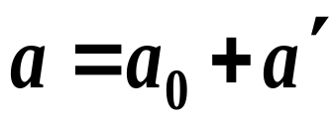
相对运动的说明
2.不可将速度的合成与分解和伽利略速度变换
关系相混。
速度的合成是在同一个参考系中进行的，总能够成立；
伽利略速度变换则应用于两个参考系之间，只在u << c时才成立。
3. 只适用于相对运动为平动的情形。

Slide 10
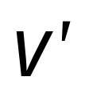
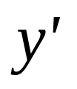



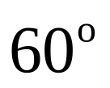






例题
例 实验者A 在以 10 m·s⁻¹的速率沿水平轨道前进的平板车上控制一台射弹器，射弹器以与车前进方向呈 斜向上射出一弹丸．此时站
B
A
在地面上的另一实验者B看到弹丸铅直向上运动，求弹丸上升的高度．

Slide 11

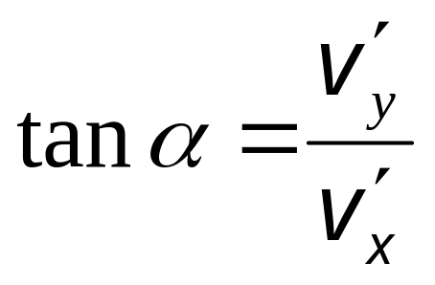
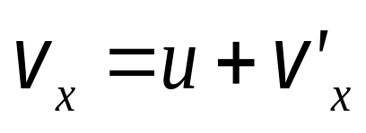
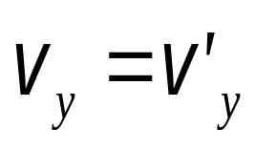
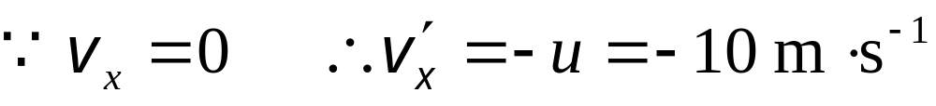
例题
解 地面参考系为 S 系，平板车参考系为 系
B
A
速度变换

Slide 12


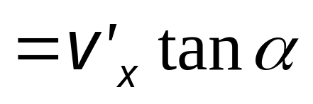

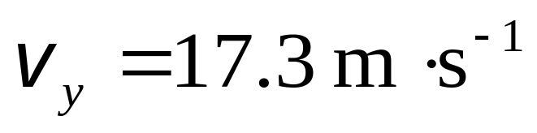


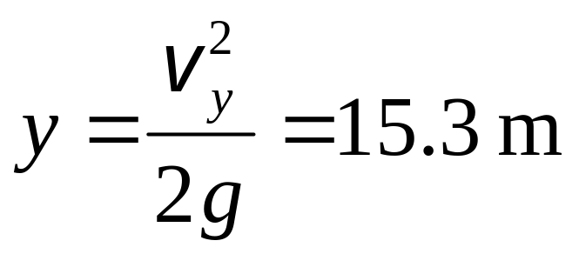
例题
B
A
弹丸上升高度

